Slide 1
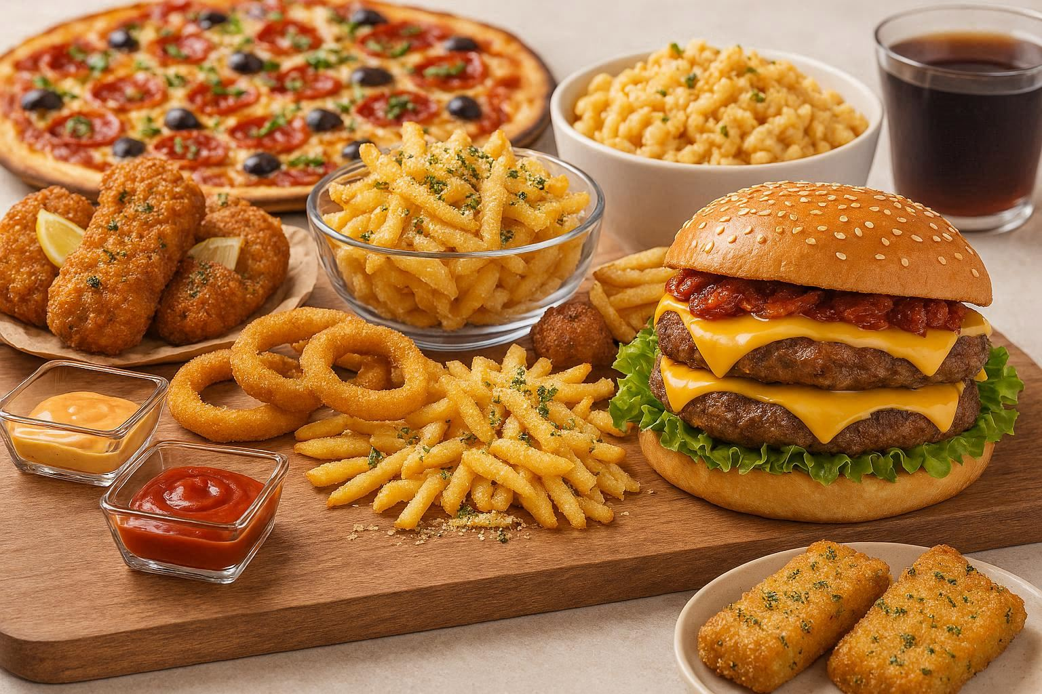
Vite et Gourmand
Dossier Projet Site Web
http://vite-et-gourmand.com
Auteur : Nadège GAUTIER

Slide 2
1. Introduction et contexte

Slide 3




PRESENTATION
Julie et José, restaurateurs à Bordeaux depuis 25 ans, dirigent les établissements Vite & Gourmand. Ils proposent une gamme de menus allant des repas simples aux menus d’événements. Pour améliorer leur visibilité et renforcer le lien avec leurs clients, ils ont décidé :
d’envoyer leurs menus par mail à leurs habitués ;
de créer une application web en collaboration avec FastDev.
Objectif du projet :
Développer une application web complète pour la gestion du service de restauration, offrant :
une interface moderne, intuitive et responsive pour les utilisateurs ;
un espace d’administration pour gérer les menus, plats, commandes, avis et horaires.

Slide 4
La problématique : passer du mail à une application web

Slide 5
2. Analyse des besoins

Slide 6
Fonctionnalités
Objectifs principaux :
Application ergonomique et responsive
API REST robuste et sécurisée
Base de données cohérente
Gestion simple des contenus
Expérience utilisateur fluide

Slide 7
PUBLIC CIBLE
Catégorie | Description
Visiteurs | Consultent les menus, filtres, contact, mentions légales ; peuvent s’inscrire.
Utilisateurs | Particuliers commandant des menus pour événements (Noël, Pâques, etc.).
Employés | Julie, José et leur équipe : gestion des plats, horaires, commandes.
Administrateur | José supervise tout, crée les comptes et suit les statistiques.

Slide 8
3. Conception

Slide 9

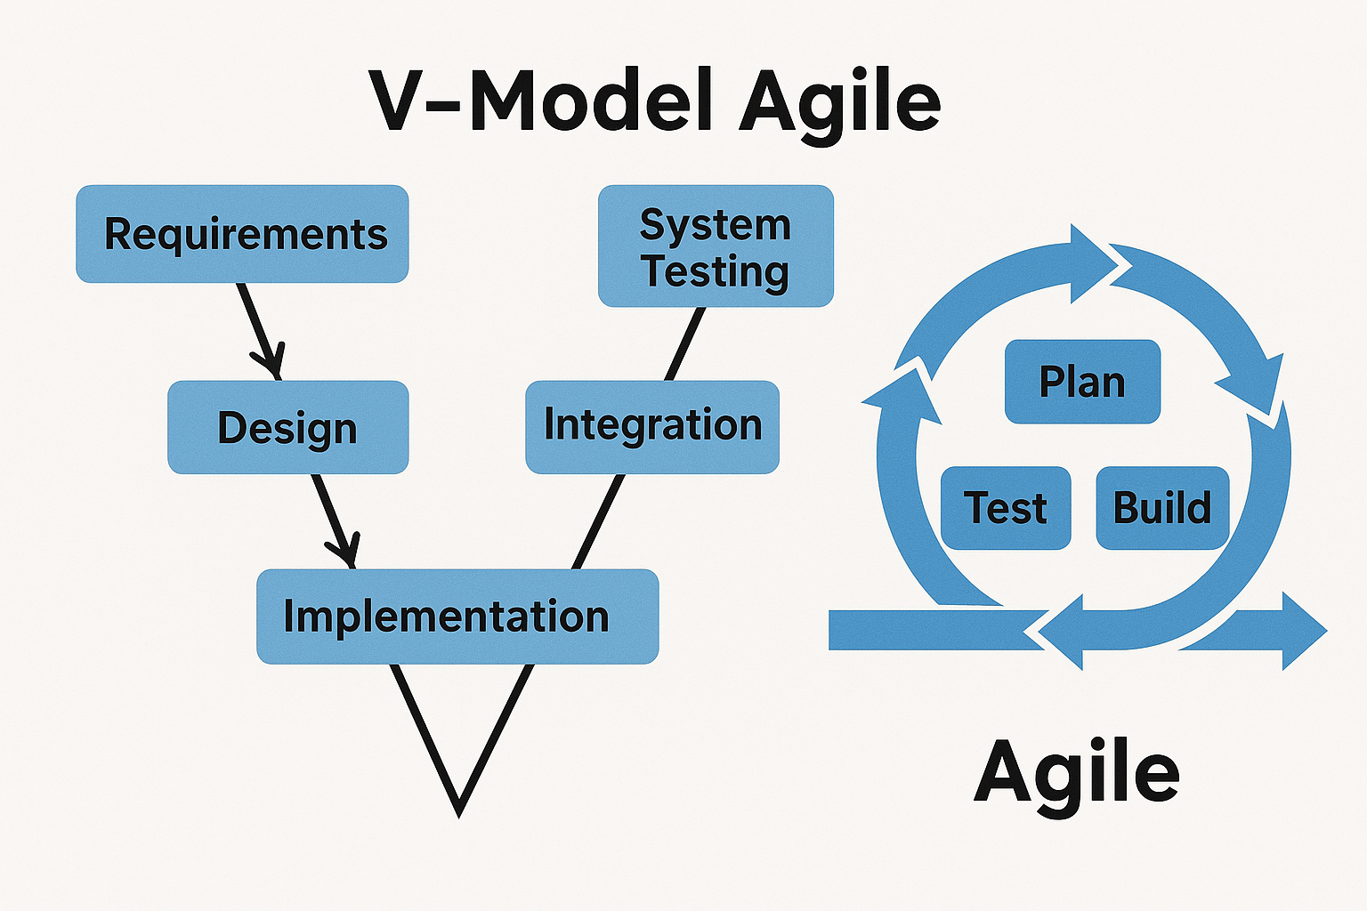
METHODE DE TRAVAIL
Plus grande flexibilité et adaptabilité pour des modifications future.
Travail autonome.

Slide 10
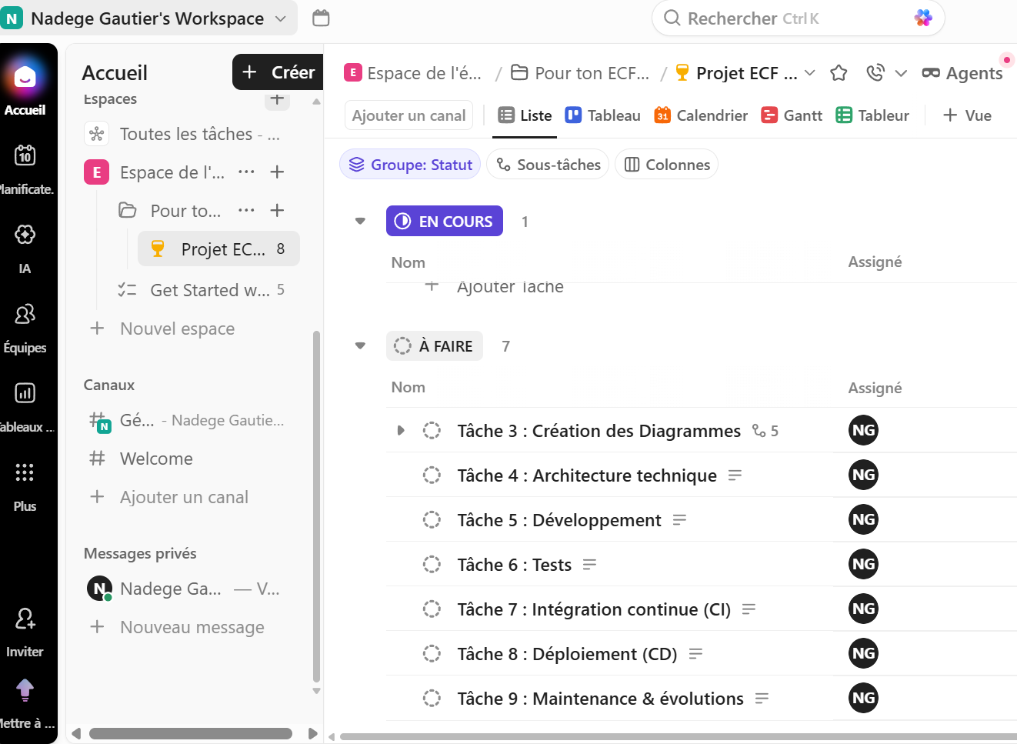
GESTION DU TEMPS
Travail automome pas de repartition des taches
Les tâches ont été suivies via ClickUp pour assurer une gestion efficace et une visibilité sur l’avancement du projet.
Utilisation de ClickUp

Slide 11
4. Réalisation Front-End

Slide 12
Stack React (Vite) + React Router + Bootstrap + Axios

Slide 13
Structure du projet, composants clés (Navbar, ProtectedRoute, MenuCard)

Slide 14
Gestion des états : AuthContext, CartContext, intercepteur Axios

Slide 15
5. Réalisation Back-End

Slide 16
API REST Laravel + architecture MVC

Slide 17

Authentification JWT (PHPOpenSourceSaver)

Slide 18
Endpoints principaux + gestion CORS et erreurs

Slide 19
Base SQL (MySQL) + intégration NoSQL (MongoDB pour les avis)

Slide 20
6. Tests et sécurité

Slide 21
Tests unitaires Jest (LoginForm, MenuCard, ProtectedRoute…)

Slide 22
Tests fonctionnels Postman (tableau des résultats)

Slide 23
Tests de sécurité OWASP (injection SQL, XSS, accès inter-rôles)

Slide 24
Bugs corrigés : InnoDB, CORS, JWT interceptor

Slide 25
7. Déploiement & CI/CD

Slide 26
Conteneurisation Docker (Dockerfile back + front + docker-compose)

Slide 27
Pipeline GitHub Actions : tests → build → Netlify + Render

Slide 28
Incident Git : suppression du front et restauration via git checkout

Slide 29
8. Bilan et perspectives

Slide 30
Compétences CDA mobilisées (tableau des blocs CCP1/CCP2/CCP3)

Slide 31
Améliorations prévues (rate limiter, Sentry, tests NoSQL, Stripe…)

Slide 32
Ce que ce projet t'a apporté personnellement

